Slide 1

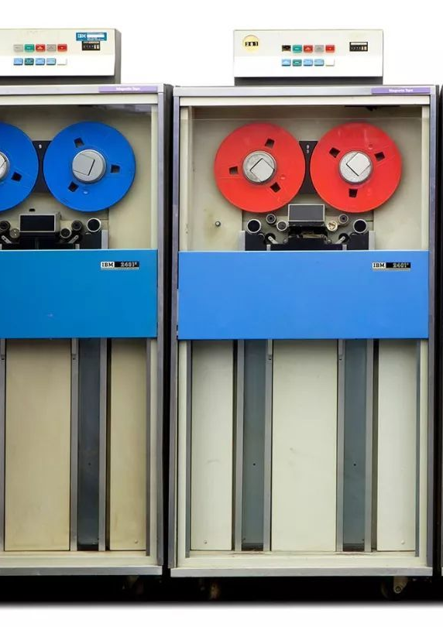
DOELSTELLINGEN
Ontdek een boeiende geschiedenis en ga zelf op zoek.
De oorsprong van de huidige computer architectuur: CPU, ALU, RAM, ROM, getal omzetting tussen binair, hexadecimaal en logische operaties.
Leer welke soorten programmeertalen er zijn, en dat het maken van programmas niet moeilijk is.
Ontdek de machinetaal a.d.h.v. de MOS6502 microprocessor.
Probeer en ervaar de oude home computers in de klas en via emulators. Leer de machine addresseren en besturen.
Waar liggen de uitdagingen in de toekomst voor de computer industrie. Wat zijn opportuniteiten, wat zijn gevaren.
Een wegwijzer en basis voor je verdere leven en studie. Je zal ongetwijfeld in aanraking komen met computers, ongeacht je studiekeuze.
https://youtu.be/iF8CnG7ee-A
https://youtu.be/AvDUDGiL9EQ

Slide 2
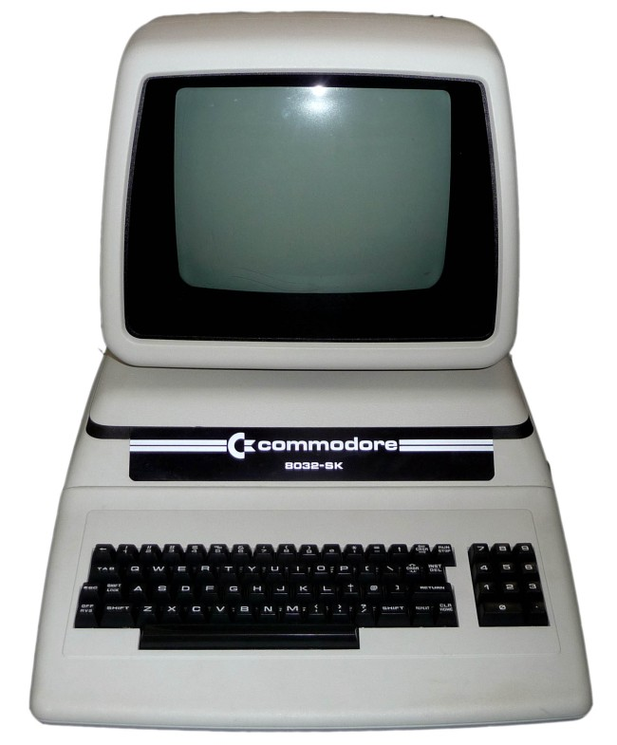
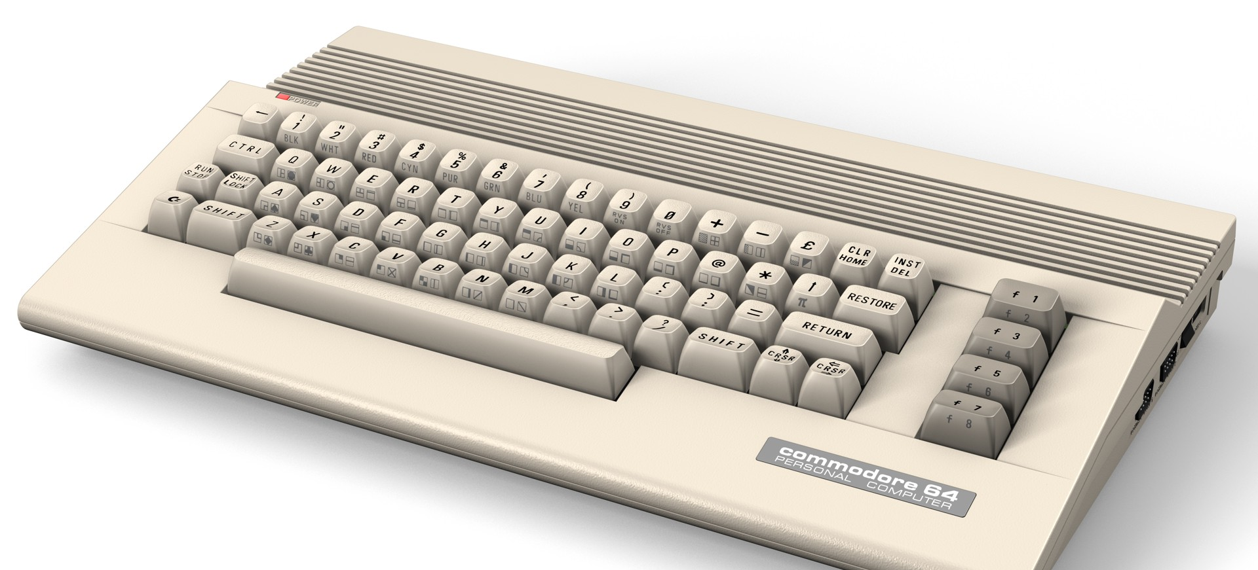
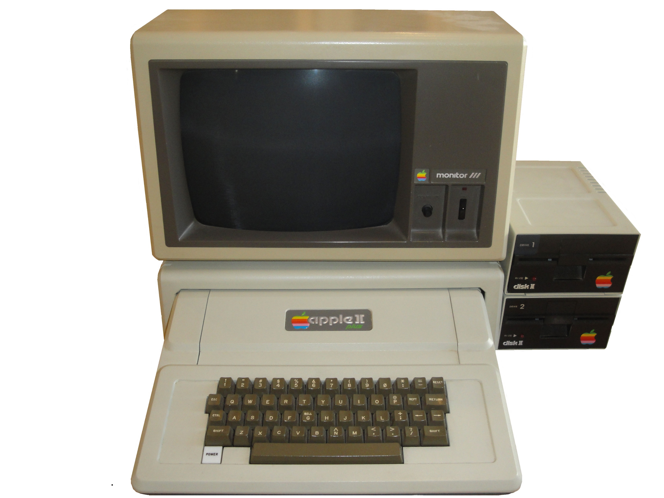
Probeer home computers van de 70/80-er jaren en leer met emulators!

Slide 3
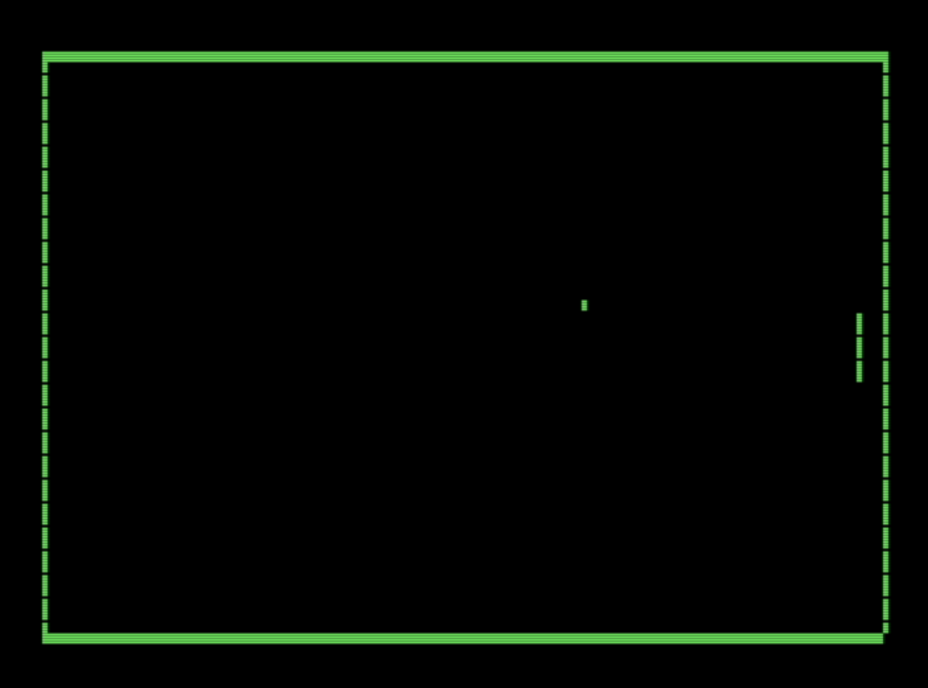
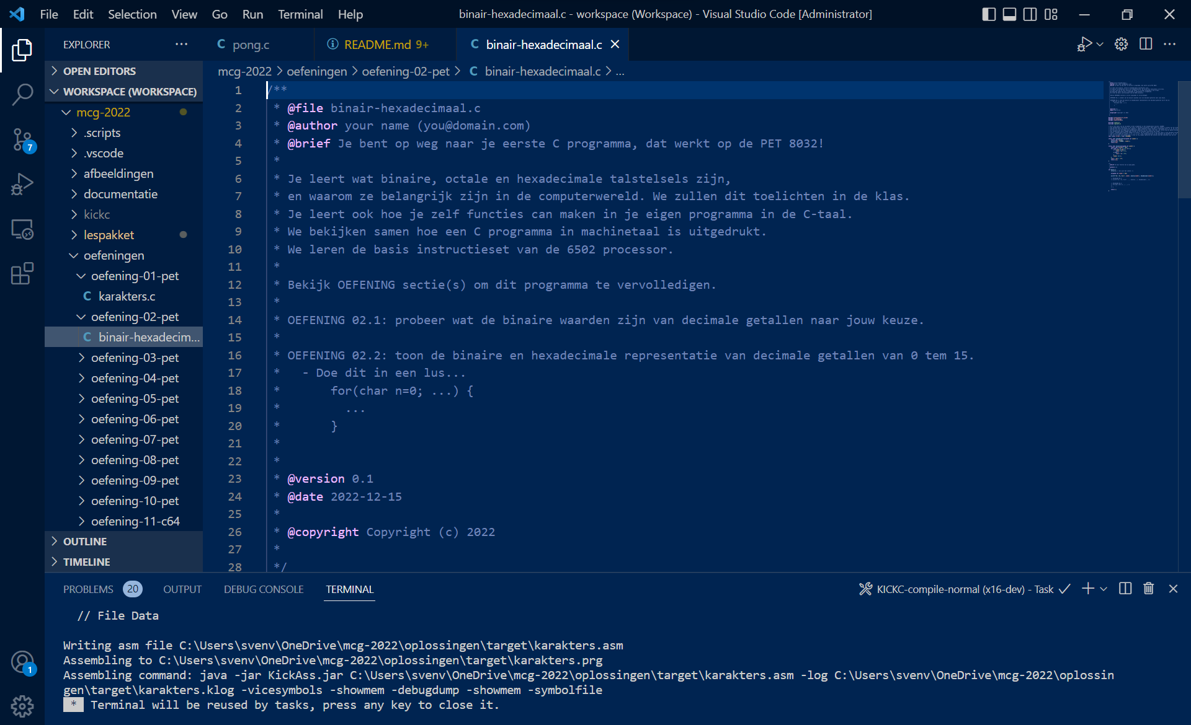
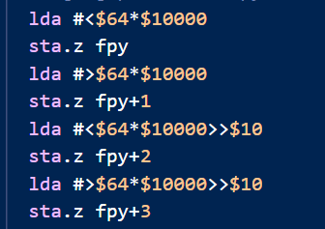
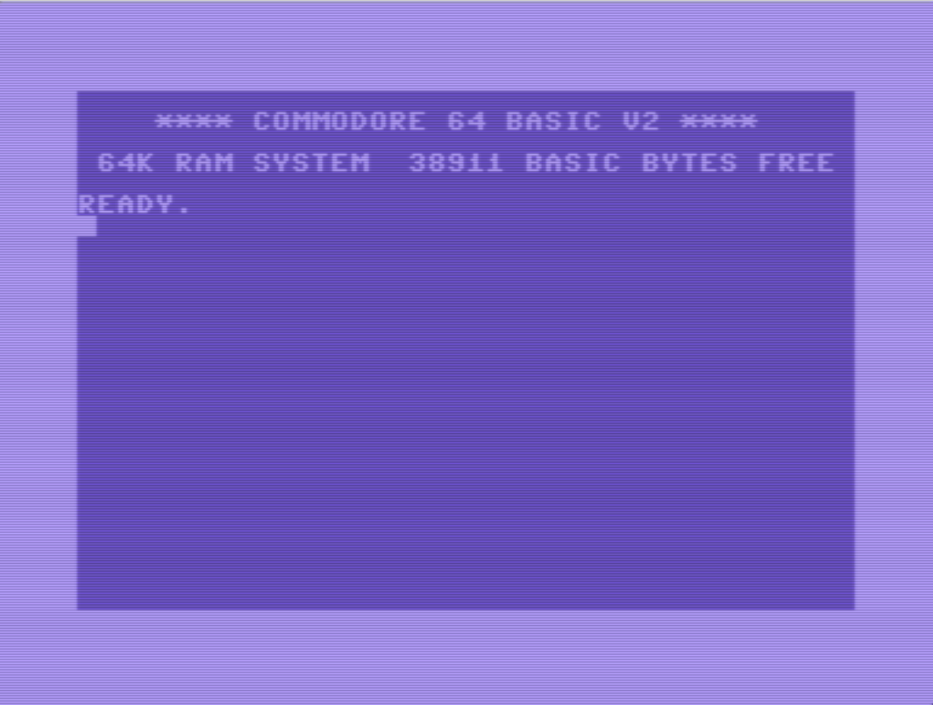
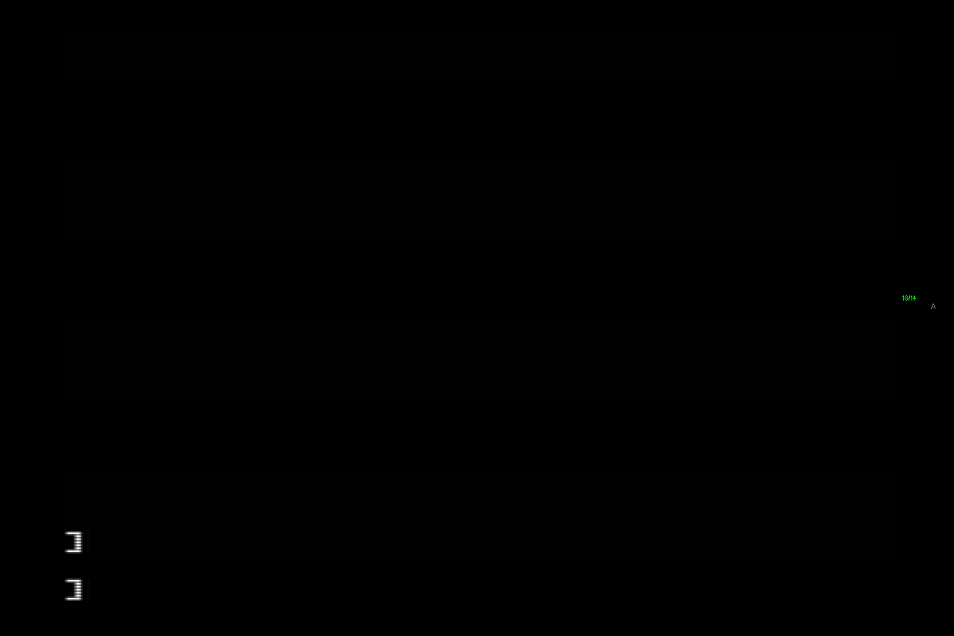
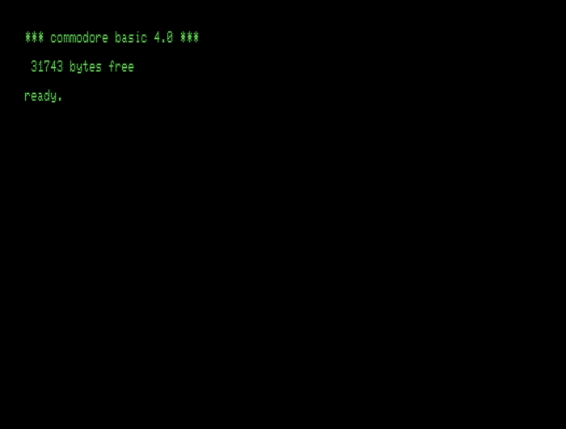
Praktijk via de C-taal en leer wat machinetaal is

Slide 4
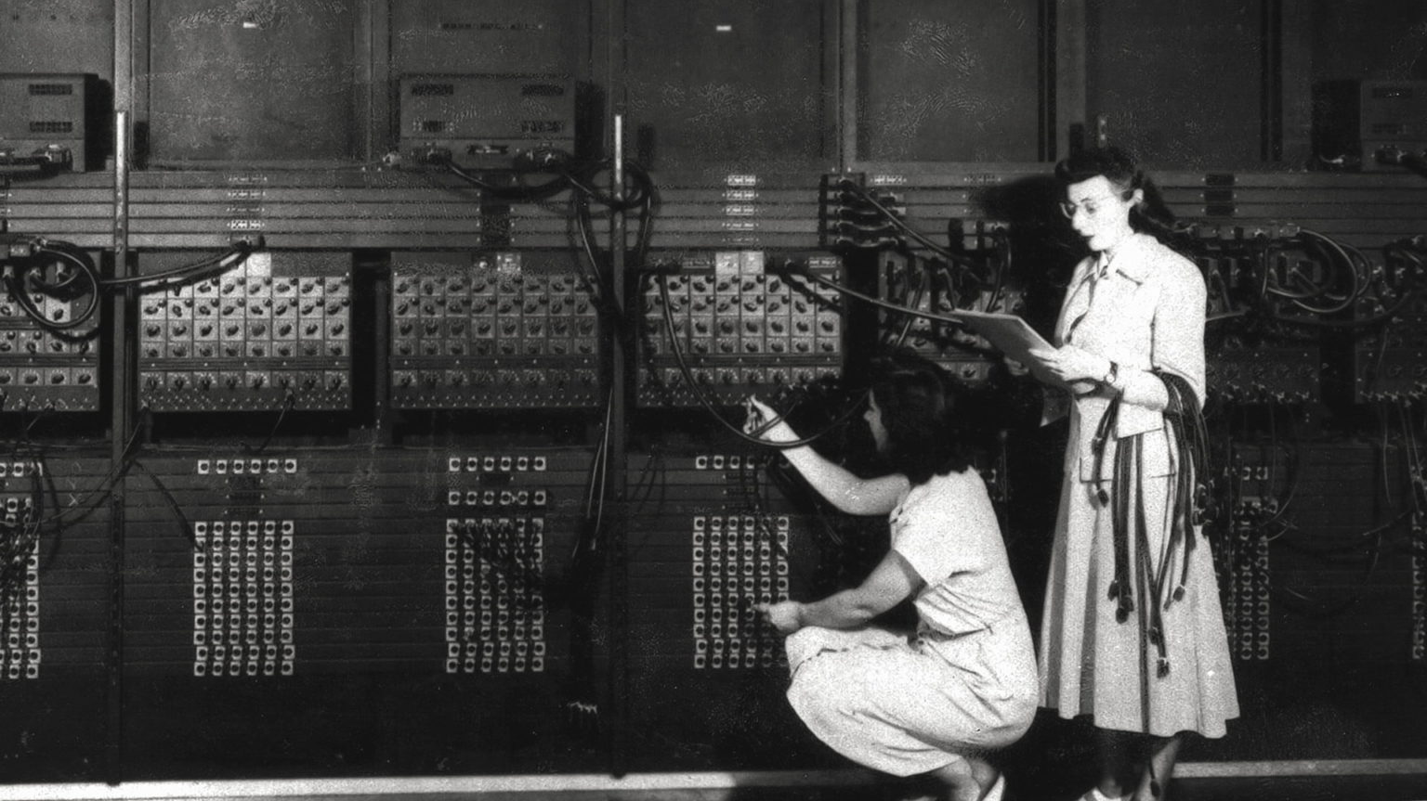
Jaren 40/50
pioniers van de eerste Computers
Jaren 50/60/70
mainframes
Jaren 70/80
De verkleining en de 8-bit Home Computer
Jaren 80/90
de desktop pc en laptops
Jaren 90/nu
computers in ons dagelijks gebruik
De toekomst
Opportuniteit en gevaAR
Geschiedenis en evolutie van de computer

Slide 5

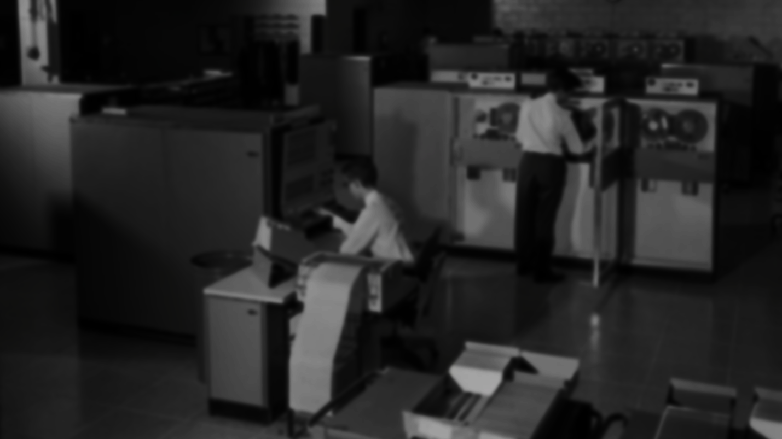

Mainframes
de Jaren 50/60/70

Slide 6
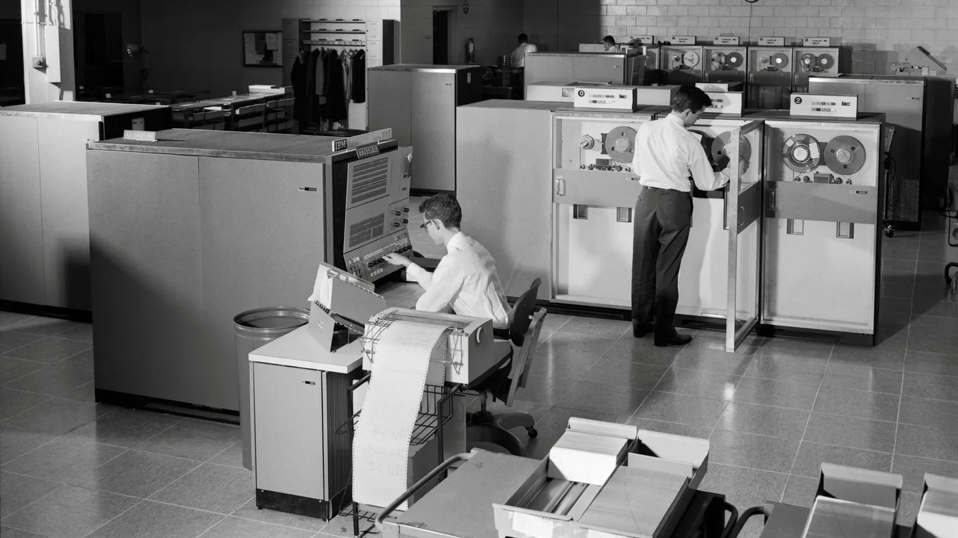

Slide 7
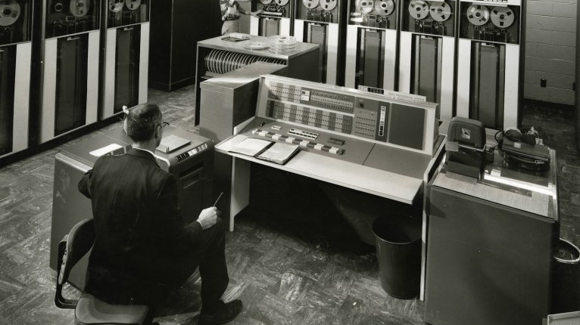
Door nieuwe uitvindingen zoals de transistor, het ferrietgeheugen, de tapedrive, de harddisk, de terminal worden mainframes altijd maar krachtiger en kunnen ze meer en meer data verwerken. Dit is de tijd waarin bedrijven als ibm, bull, digital, leo en andere altijd maar aan belang winnen. Het was de belangrijkste periode voor ibm, die enkele erg belangrijke modellen op de markt bracht, zoals het system/360.

Slide 8
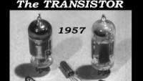
transistors

Slide 9
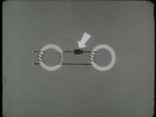
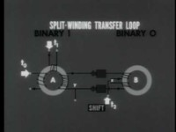
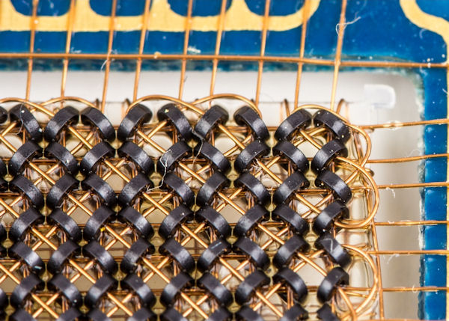
FERRIET GEHEUGEN
FERRIET GEHEUGEN WAS HET EERSTE ERG PRACTISCHE GEHEUGEN DAT WERKTE MET MAGNETISCH METAAL (ferriet).
Via een ingewikkeld process konden de ontwerpers van computers nu beschikken over een veel sneller geheugen en ook veel meer geheugen per vierkante meter stockeren.
Het grootste voordeel echter was dat dit geheugen parallel addresseerbaar was! men stockeerde plakkaten van ferrietgeheugen op elkaar. de whirlwind (zie pioniers) was de eerste computer die deze methode bezigde!
Alhoewel de technologie in de Jaren 50 was uitgevonden door mit, werd het ferriet-geheugen pas echt beschikbaar in de 60-er Jaren. In de USSR werd ferrietgeheugen tot in de 70-er Jaren gebruikt!

Slide 10
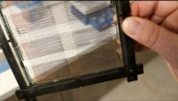
FERRIET GEHEUGEN

Slide 11
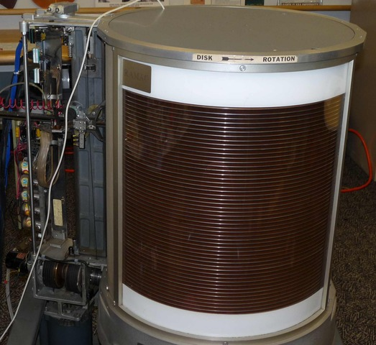
Eerste harddisk
Deze harddisk had een verwerkingscapaciteit van 5 megabyte, en maakte deel uit van de ramac mainframe van ibm. In de expo in 1958 was deze ramac mainframe te bewonderen in belgiëe.

Slide 12
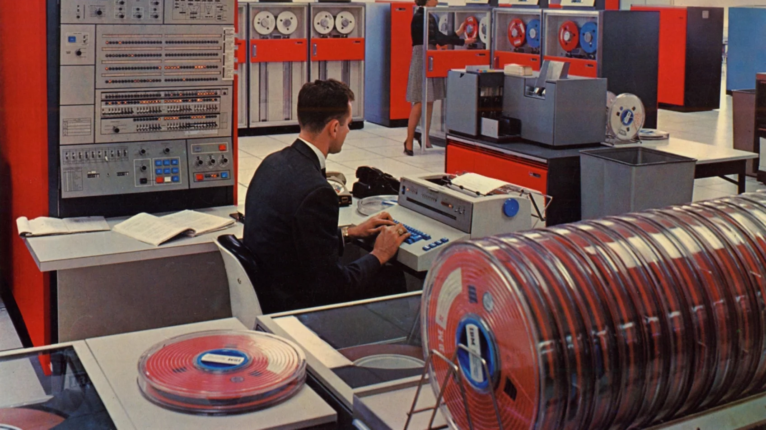
Tapedrives

Slide 13
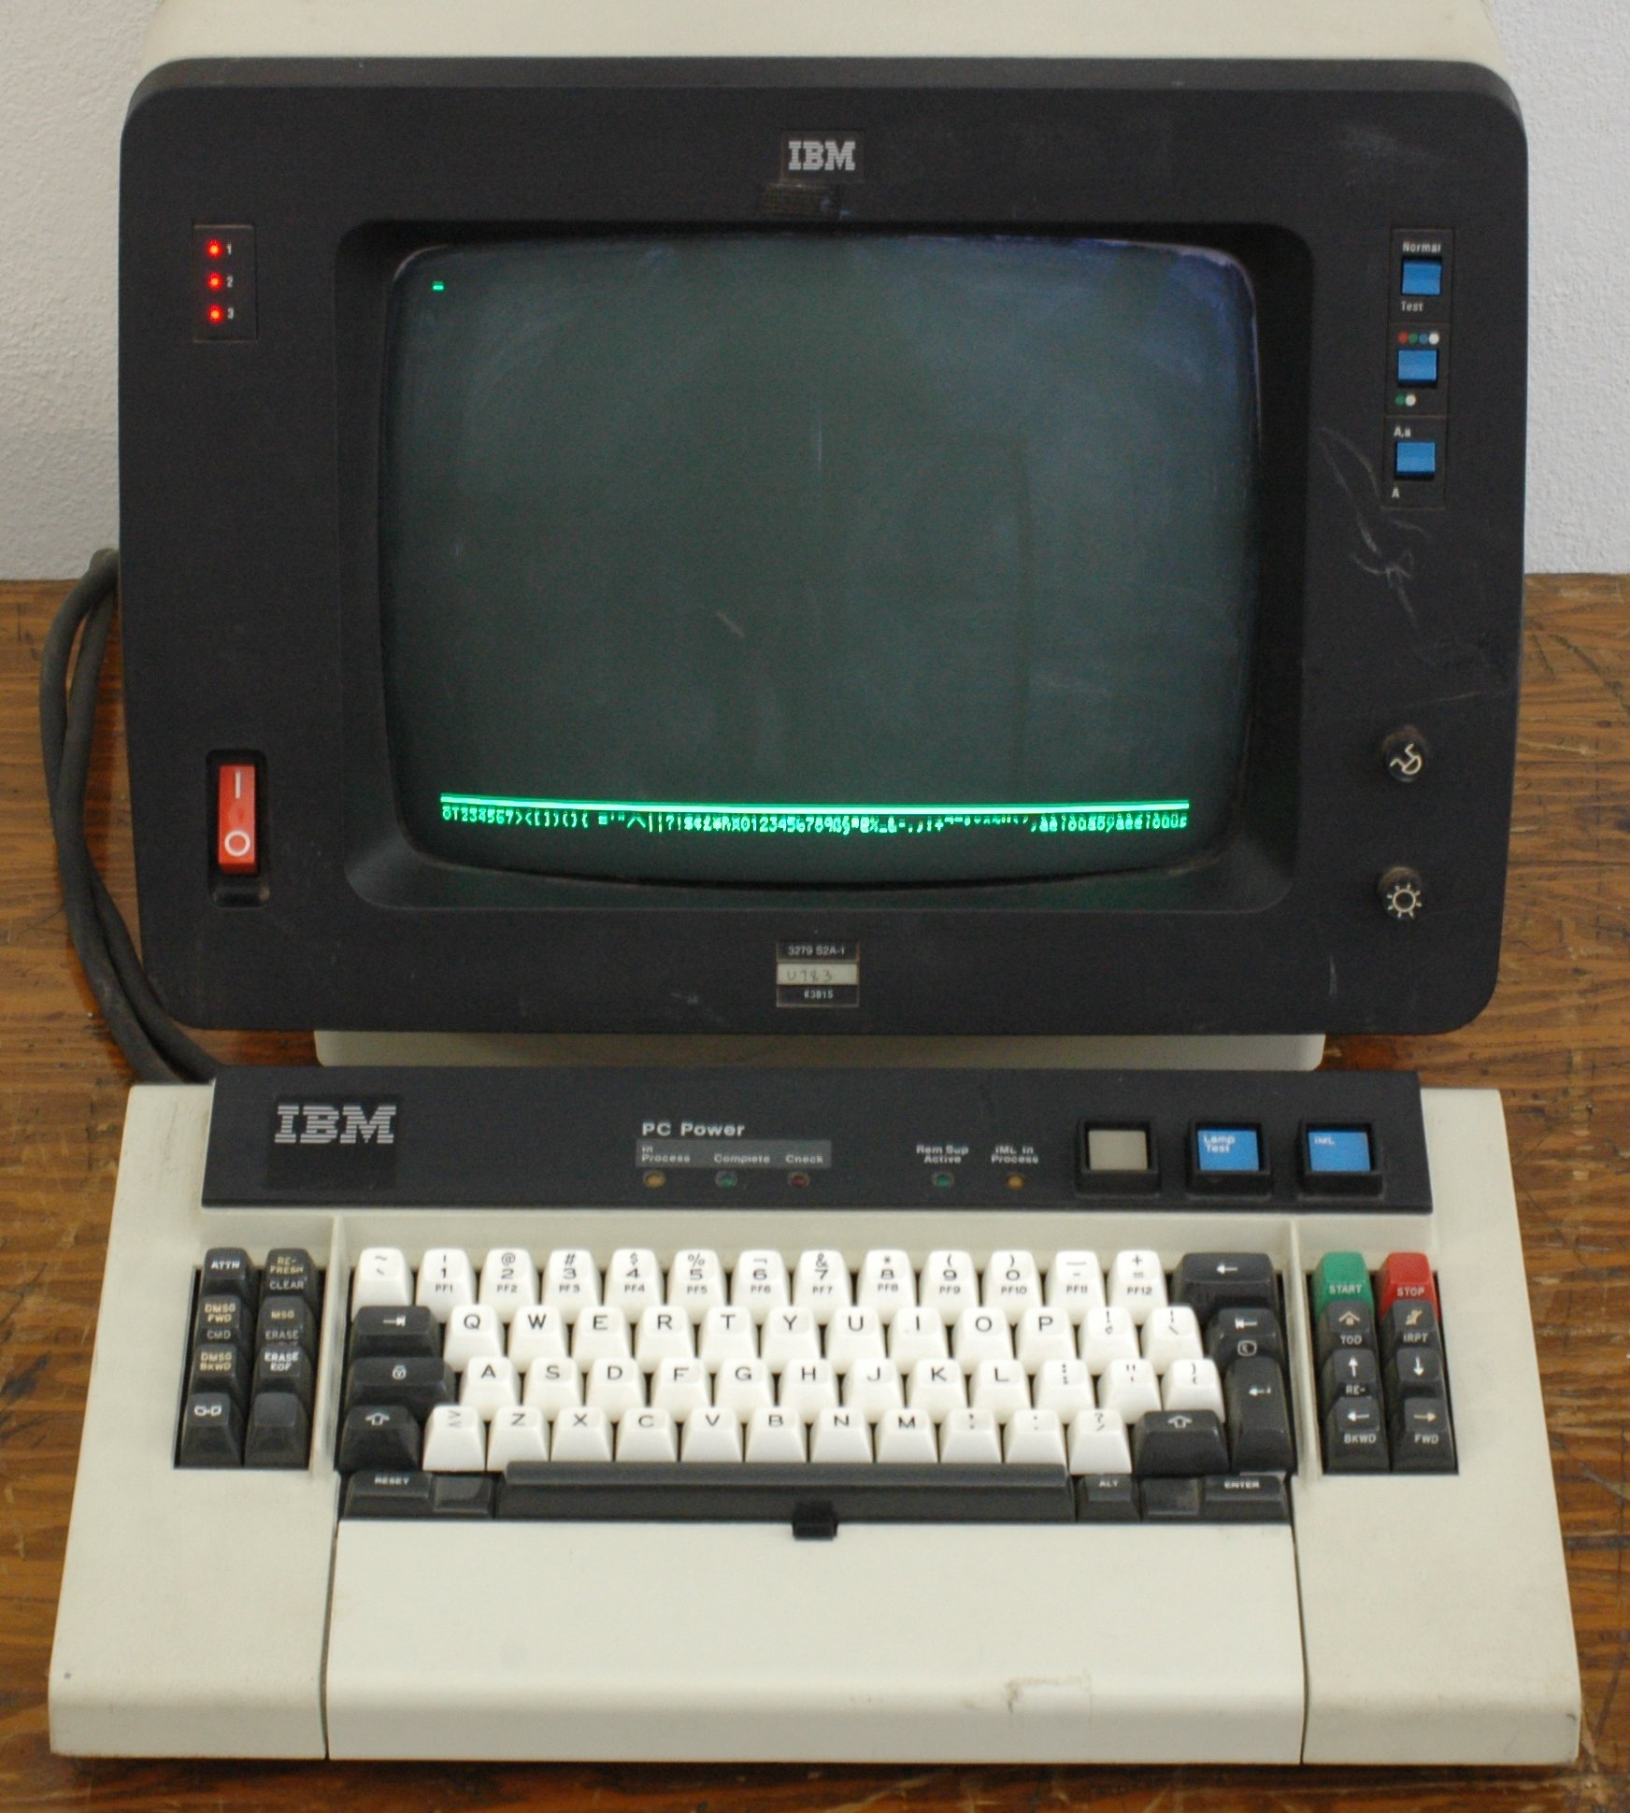
De terminals van het type ibm 3270 werden de standaard. Dit waren toestellen die geen eigen verwerkingscapaciteit hadden (of heel weinig) maar in directe communicatie stonden met de centrale mainframe. De terminal was gewoon een toestel dat schermgegevens kon afbeelden en waarop men nieuwe gegevens kon invoeren. Alle sturing werd gedaan op de mainframe. Een mainframe kon honderden van deze terminals aangesloten hebben.
terminals

Slide 14
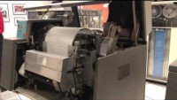
Kettingpapier drukkers

Slide 15
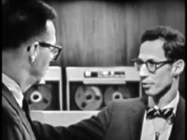
timesharing

Slide 16
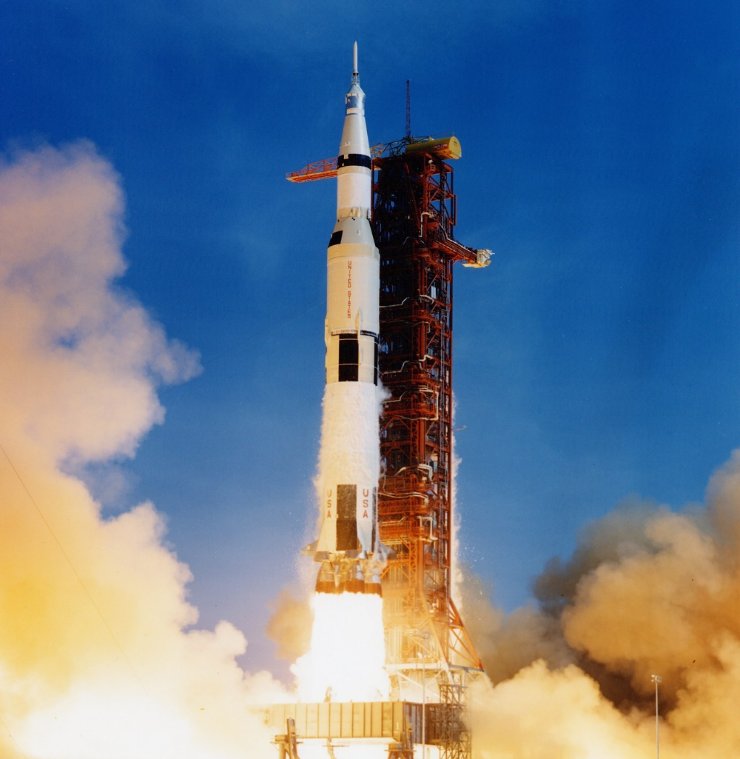
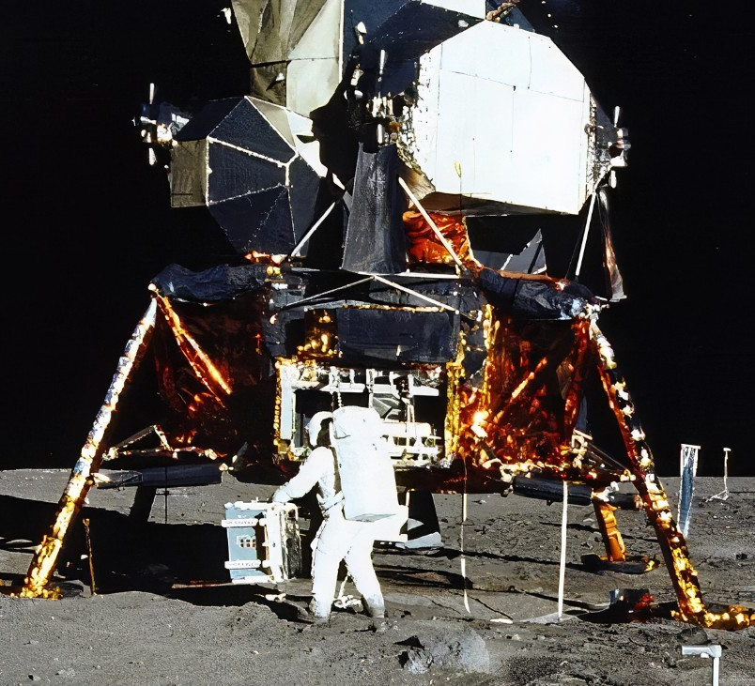
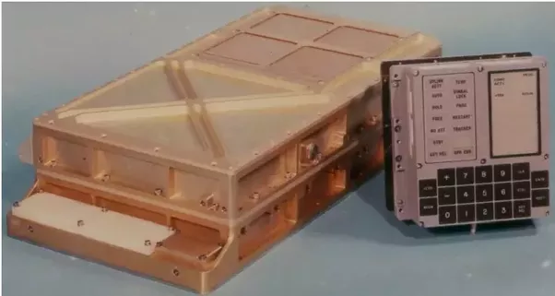
Apollo guidance computer

Slide 17
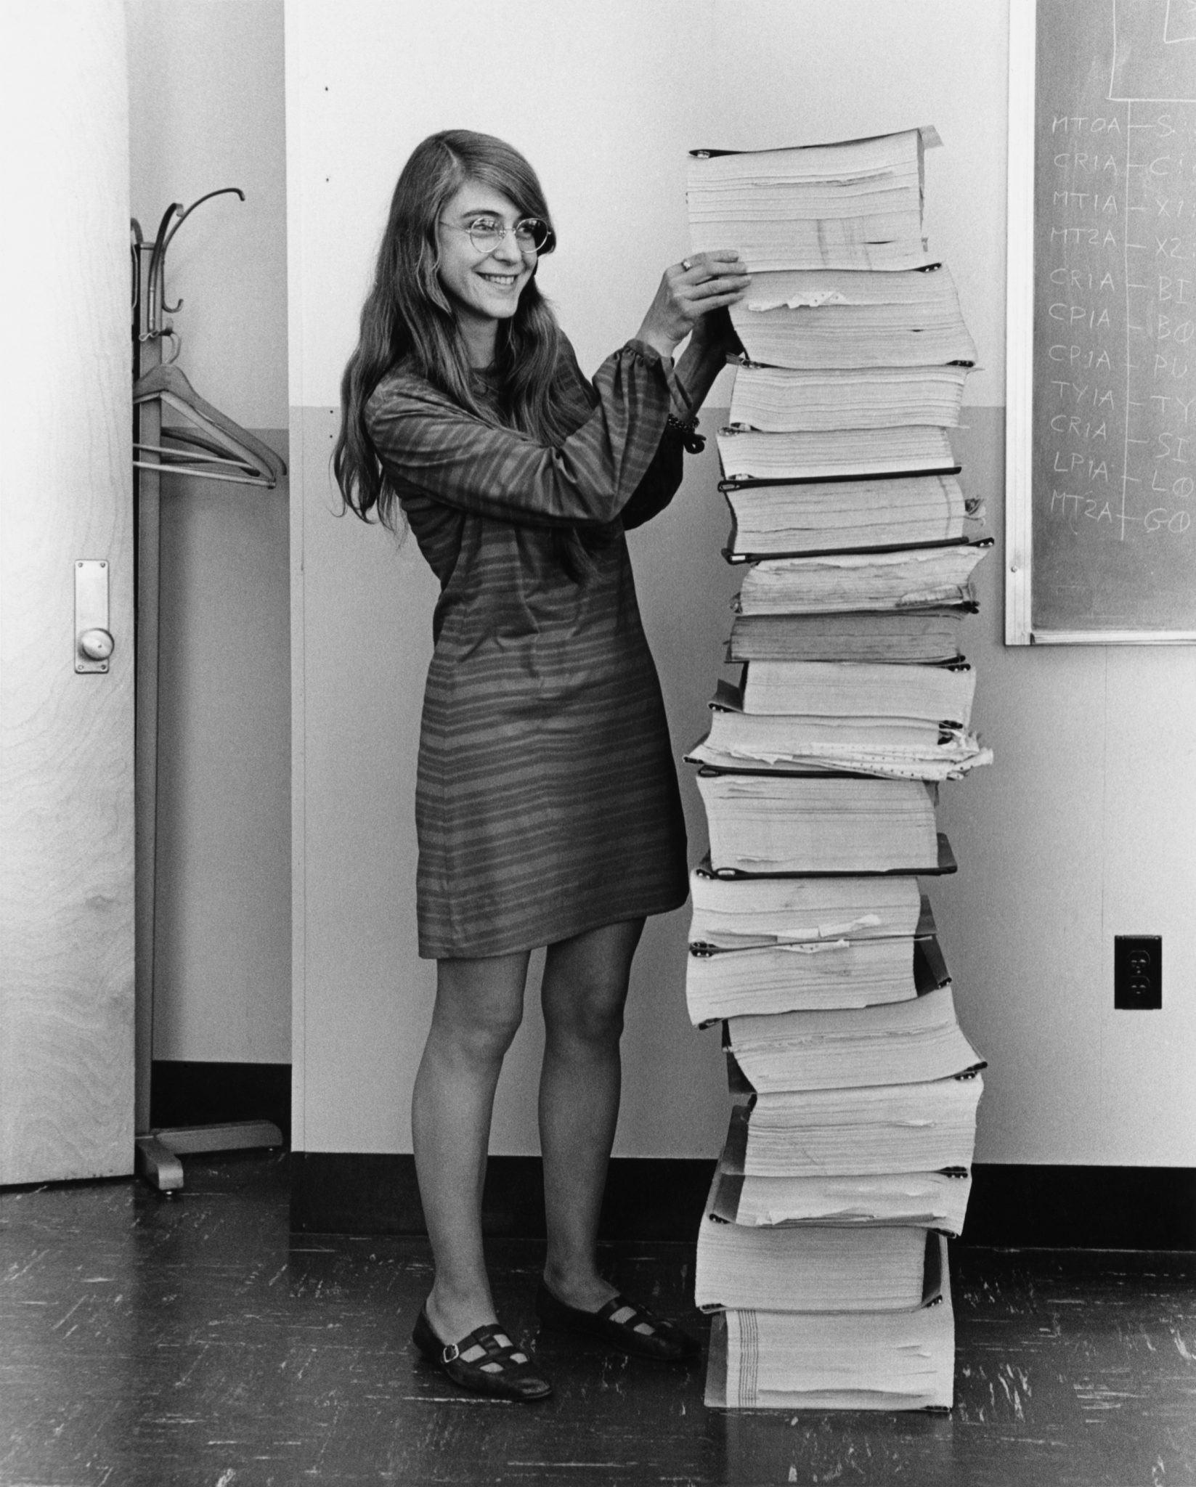
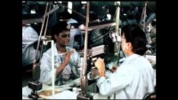
Margaret Hamilton put the first man on the moon

Slide 18
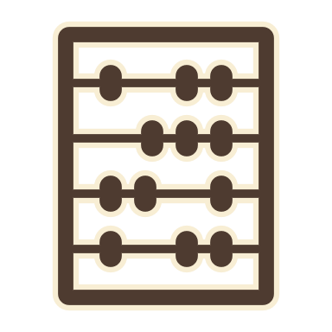
EMULATOR
INSTALLATIE EN PROBEREN

